Slide 2
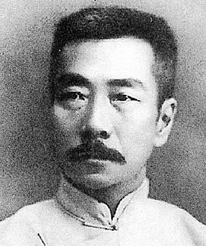
「愛看書的青年，也可以看看本分以外的書，即課外的書，不要只將課內的書抱住。」

Slide 4
書的五臟六腑

Slide 7
1.書腰 2.書衣 3.扉頁
5.天 6.書口 7.地 10.訂口

Slide 8
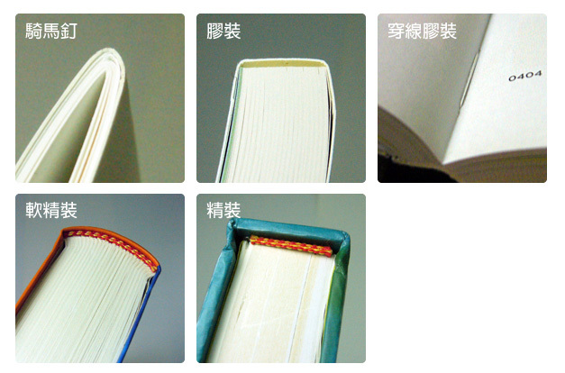

Slide 9
書的內部結構
▲扉頁 ▲書名頁
▲序言 ▲目次
▲正文 ▲版權頁
▲附錄﹑索 ▲引﹑範例

Slide 13
圖書的總類

Slide 14
十大類

Slide 16
0總類 1哲學類
2宗教類 3科學類
4應用科學類 5社會科學類
6史地類 7世界史地
8語言文學類 9藝術類

Slide 17
https://www.youtube.com/watch?v=fGPwrfmDmGo

Slide 21
「好的編輯讓老闆上天堂，壞的編輯讓老闆住套房」

Slide 27
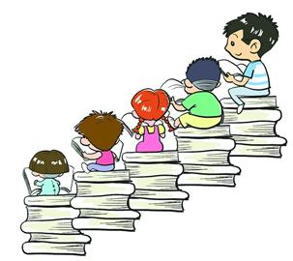
一本書的功成
作者
編輯
美編
印刷
讀者

Slide 28
一本空洞淺薄的書，搞不好會有一句真理，那就值得紀錄。 一本句句經典的書，搞不好有一句話是鬼扯，那就值得討論。

Slide 29
http://www.library.ntpc.gov.tw/

